Slide 1


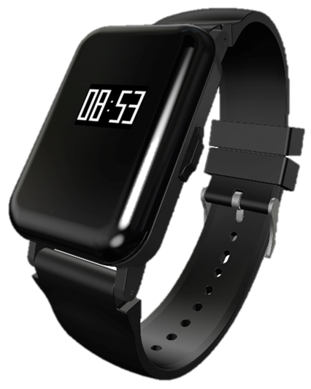
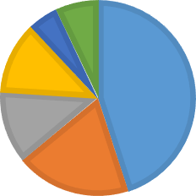


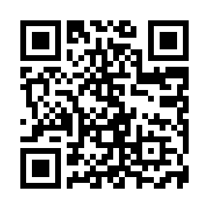
熱中症リスク管理サービス
みまもりふくろう導入で
職場の安全意識が高まったという声
8
8
廃棄物処理業
その他
7%
.
5%
8
運輸業
12%
製造業
45%
%
※当社調べ
建設業
12%
導入実績
設備工事業
19%
4秒に1回の高頻度測定
（スマートフォン接続プラン、モバイルルーター接続プラン）
アラート基準値は自動設定
脈拍を究める
ラインケアで守る
管理者がワーカーの体調変化を一元管理
ワーカーの安全と効率性の両面を支援
導入しやすい価格
導入しやすい価格、冬の休止設定が可能
シンプルな使いやすさで簡単導入
お客様の声
熱中症は、自己判断だけでは防げません。会社で管理者が社員を見守ることで、
社員は体調変化に気をとられず、作業に集中できています。[収集運搬業]
労働安全衛生の徹底、災害ゼロを目指すことは、会社の使命のひとつです。みまもりふくろうは、ヘルメットや保護メガネ、手袋、安全帯と同等の、働くうえでの必須ツールです。[鉄鋼業]
お客様の声

Slide 2
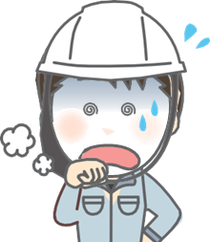
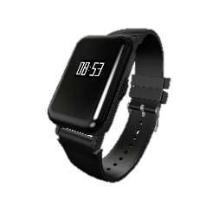

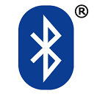



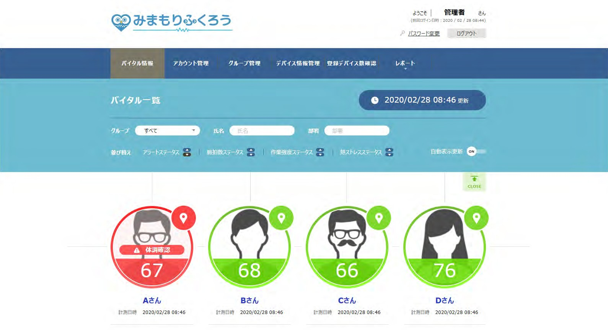

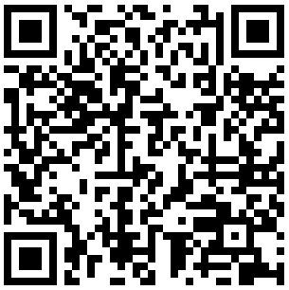
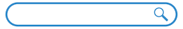
ラインケアで守る
作業者
管理者
スマホ
or
クラウド
ルーター
…
管理者が体調変化を一元管理
体調異常をアラートでお知らせ
自覚症状より早いアラート
画像を変えてわかりやすく
危険な人から並べて表示
位置情報を常時取得
多彩なダッシュボード機能
導入しやすい価格
（金額は税込み）
サービスプラン | 構成機器 | 機器料金 | 設定料金 | 月額料金 |  | 最低利用期間
スマートフォン 接続プラン | デバイス（活動量計）amor H2 Pro／１個あたり （初期設定費用、充電クレードル含む） | 17,600 円 | ー | 1～10個 基本料金 | 11個以降 １個あたり | ３ヶ月
 |  |  |  | 22,000 円 | 2,200 円
モバイルルーター 接続プラン | デバイス（活動量計）amor H2 Pro／１個あたり （初期設定費用、充電クレードル含む） | 17,600 円 | ー | 1～10個 基本料金 | 11個以降 １個あたり | ３ヶ月
 |  |  |  | 22,000 円 | 2,200 円
 | 専用モバイルルーター（通信機）／1個 （SIM、初期設定費用、充電ケーブル含む） | 36,300 円 | ー | 660 円 |  | ３ヶ月
 | 専用モバイルルーター（通信機）用充電器／1個 | 2,420 円 | ー | ー |  | ー
SIM 接続プラン | デバイス（活動量計）mSafety／１個あたり （SIM、初期設定費用、充電クレードル含む） |  | 2,750 円^{※2} | 5,500 円 |  | ３ヶ月
導入応援割引!!
37,400 円^{※1}
通常57,200 円
•最低利用期間を経過する前に、利用契約を解除することはできません
•サービスプランは、購入後に変更することができません。ご注意ください
※1…SIM接続プランのデバイス（活動量計）は、2026年5月18日～2026年9月30日までにお申込みの方を対象にした、熱中症対策スタート応援キャンペーン価格による特別価格です。本キャンペーンは先着1,500個限定となっており、お申込み時点でキャンペーン用機器の在庫数が不足している場合には、キャンペーン価格でのご提供をお断りする場合がありますので、予めご了承ください。
※2…設定料金は新規お申し込みの際の初回請求時および休止後の再開開始時に請求となります。
▶
▶
熱中症対策のご相談、
みまもりふくろうのお問合せはこちら
料金シミュレーション、
ご導入事例などはこちら
みまもりふくろう
https://www.sompo-rc.co.jp/contact/form/
https://www.sompo-rc.co.jp/services/view/184
＜販売協力保険代理店＞緑富士株式会社【紹介代理店コード Q4823】
〒101-0052 東京都千代田区神田小川町3-7-1ミツワ小川町ビル7階
TEL:03-5244-5360 FAX :03-5577-2808
（20260518）

